Slide 1
经传多赢
短线突击营
经传多赢
短线突击营
.
每周日至周四 19:30-20:15 火爆开讲

Slide 2

振幅加剧，去弱留强
主讲老师
罗雪奎
课程日期
2025.9.3
执业编号
A1120616080001
中国·广州

Slide 3
PART 01
大 盘

Slide 4

本节课内容大纲
1.指数过不了上周三高点出现二次回落
2.九月初资金兑现筹码明显，高标破位增加
3.如何处理走弱个股

Slide 5

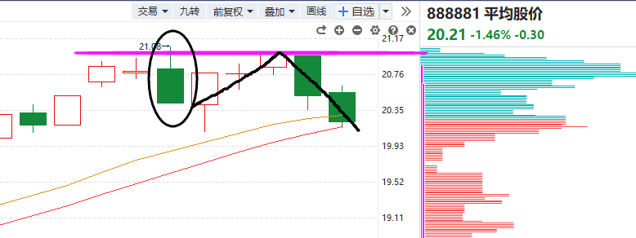
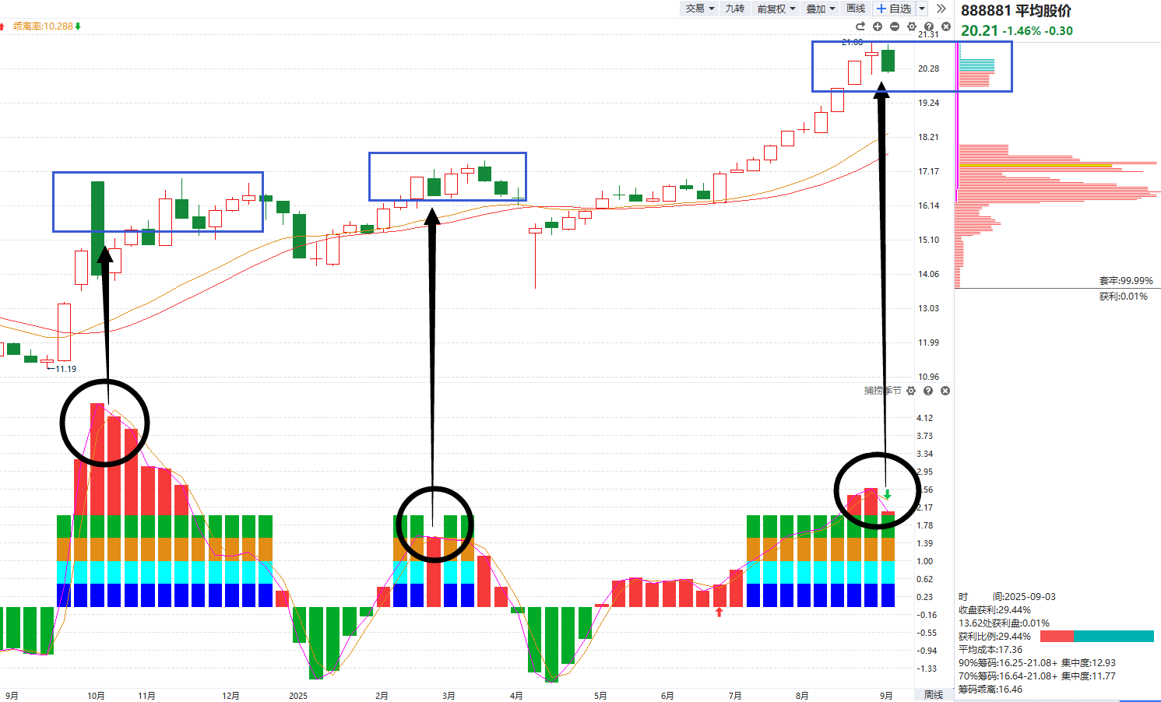
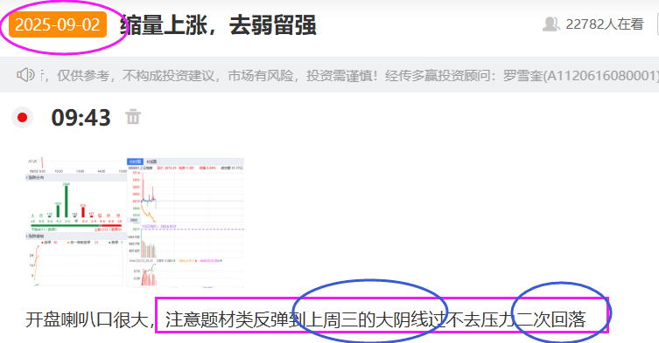
市场：卖单压力，筹码松动
1.上周三大卖单，过不去二次调整。
2.缩量反抽+筹码松动导致市场稳定性下降
3.9月初兑现预期（业绩+阅兵），军工大幅调整

Slide 6
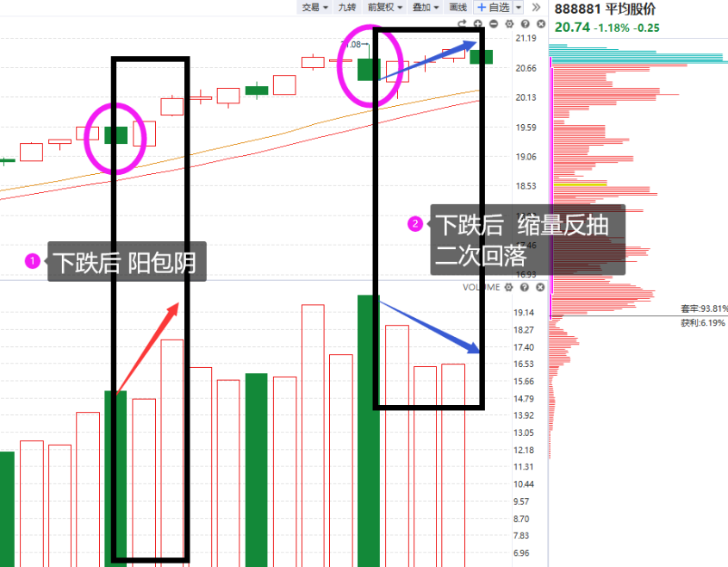
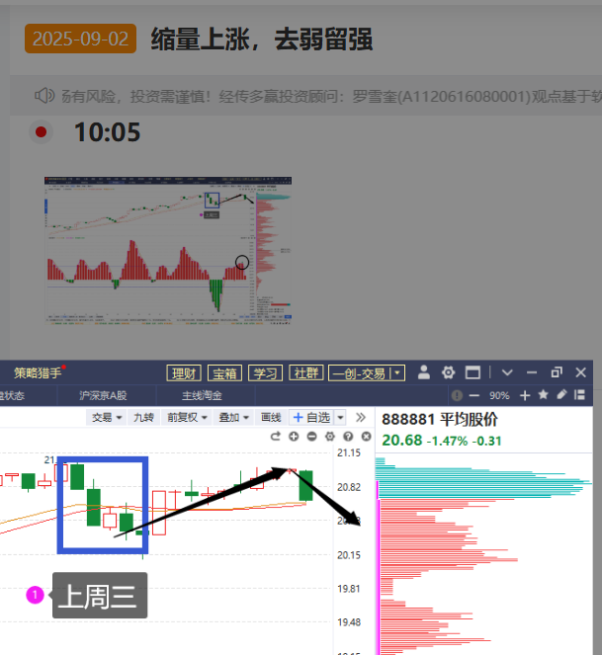
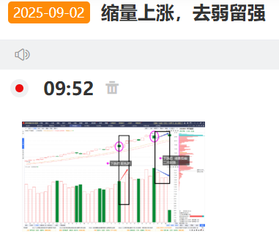
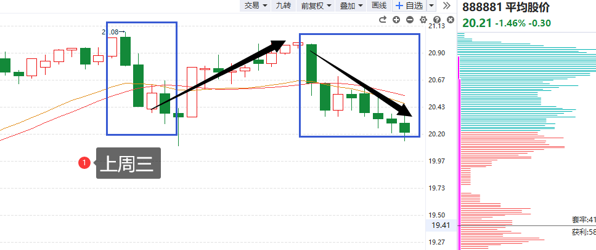
周二早盘提示
周二早上讲课
今天

Slide 7
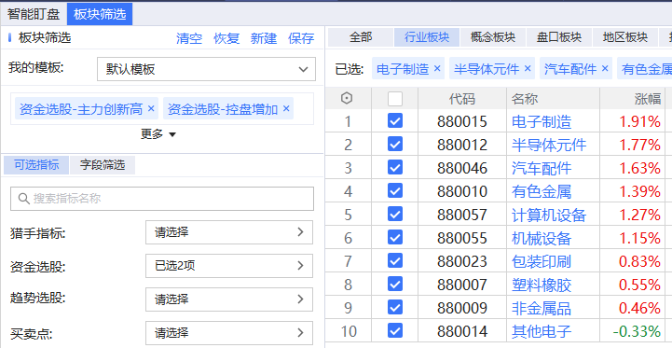
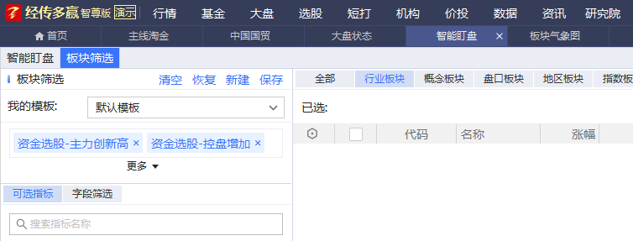
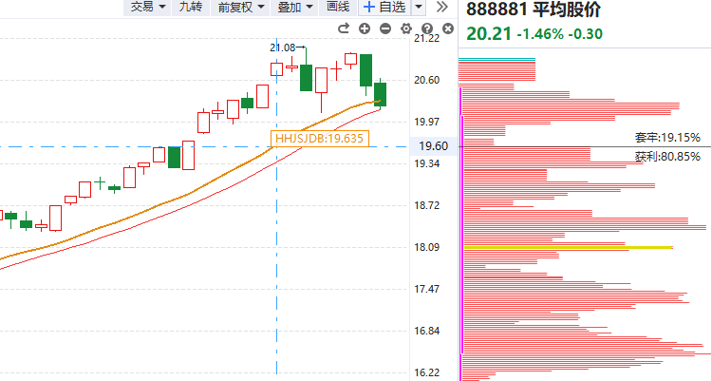
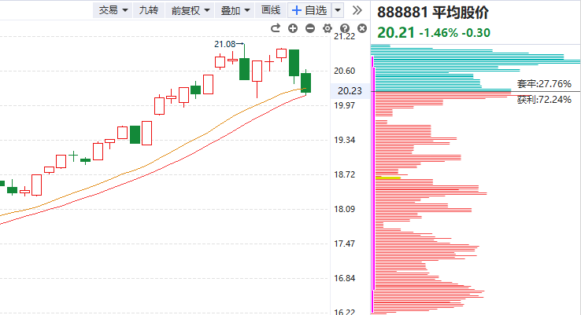
以周三作为锚点（操作策略）
新高板块有10个
目前已经没有
筹码锁仓
筹码松动
市场增量：2.5-3.4万亿
①科技
②证券
③有色
市场缩量：2.0--2.5万亿
①有色
②银行
③黄金
微盘股大涨（强者恒强）
大盘，红利、避险（补涨）

Slide 8
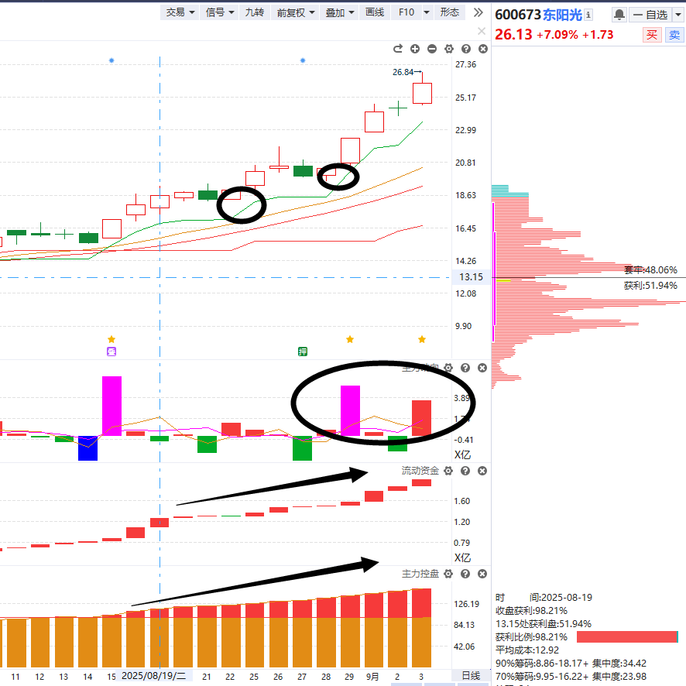
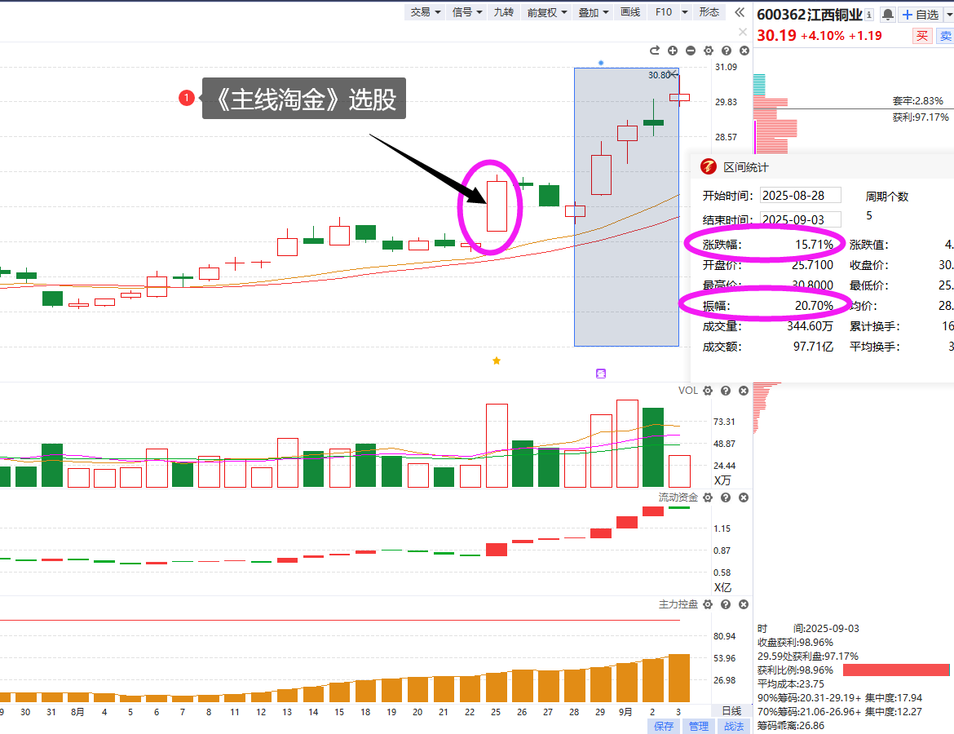
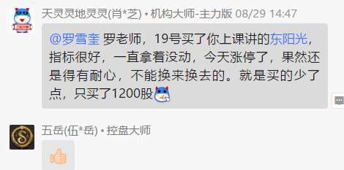
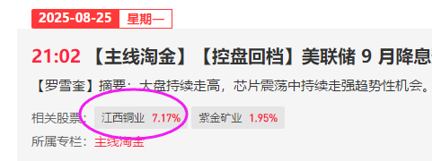
市场的分化表现（强势）
【以上为特定客户、特定时间区间的历史业绩，个别情况不代表普遍现象，个股历史涨幅不预示其未来表现，过往收益亦不代表未来收益承诺。市场有风险，投资需谨慎！】

Slide 9
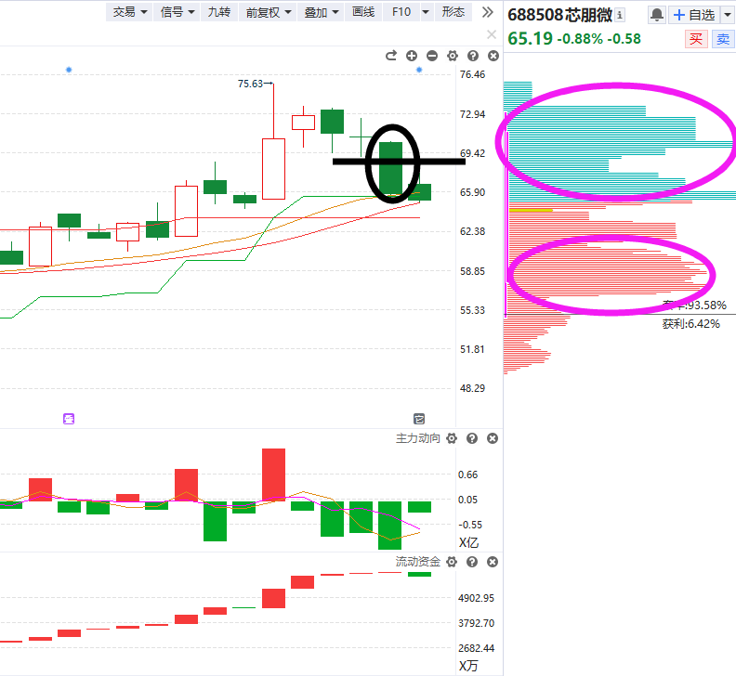
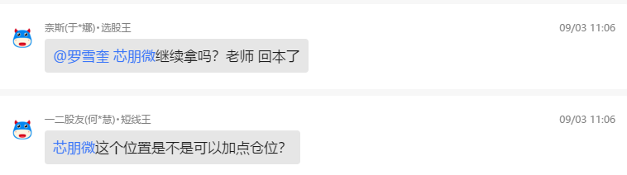

市场的分化表现（弱势）
大阴线会形成短期的压力
【以上为特定客户、特定时间区间的历史业绩，个别情况不代表普遍现象，个股历史涨幅不预示其未来表现，过往收益亦不代表未来收益承诺。市场有风险，投资需谨慎！】

Slide 10
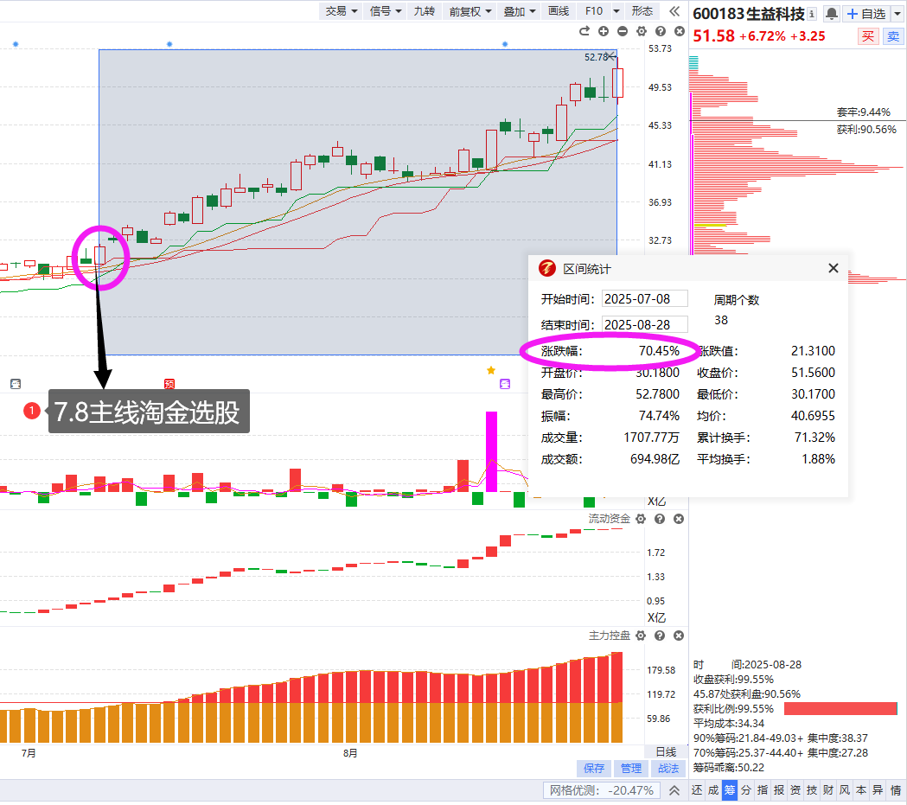
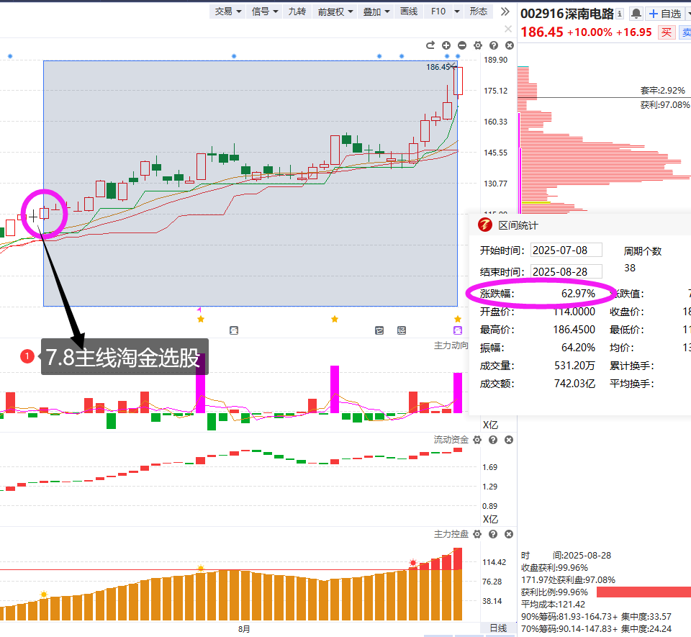
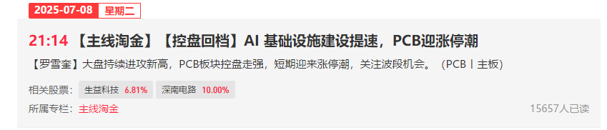

坚持趋势和主线才能盈利
150块订阅一个月。一周2-3篇，1篇2个案例

Slide 11
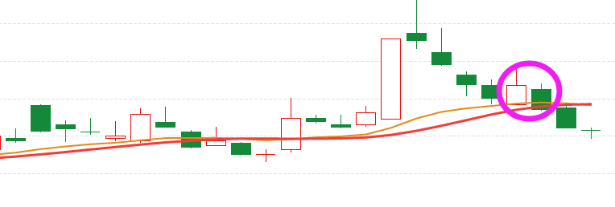
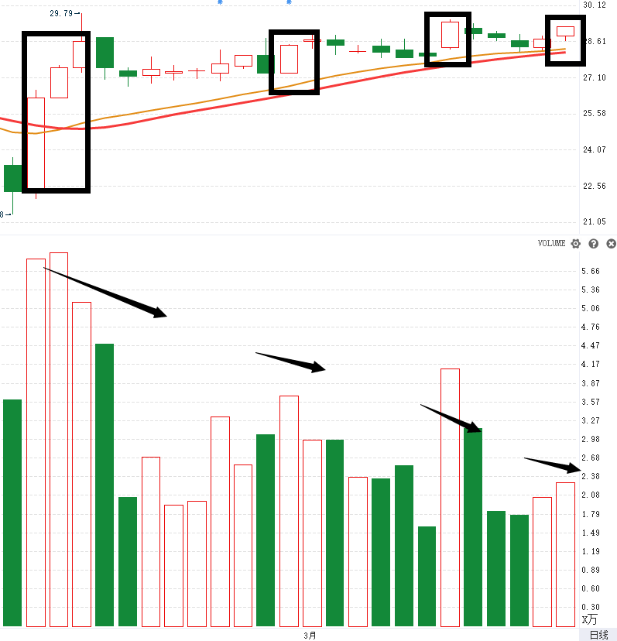
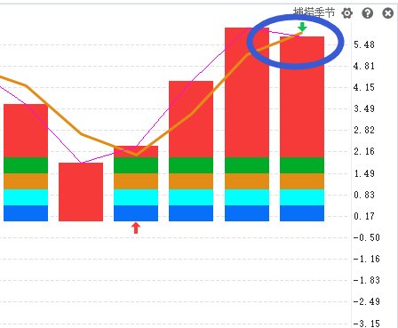
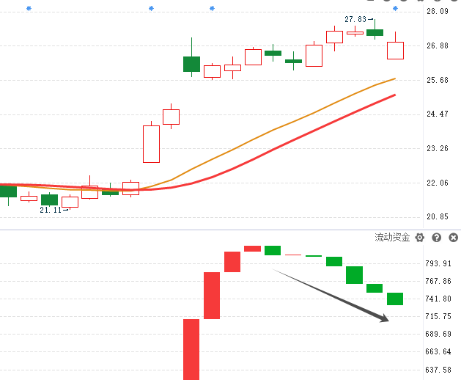
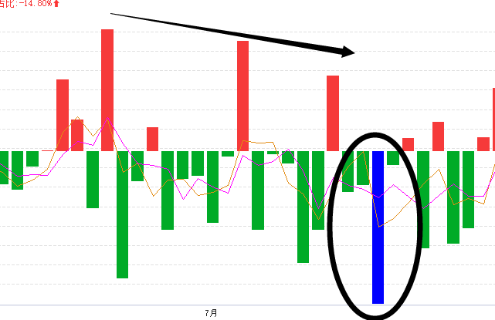
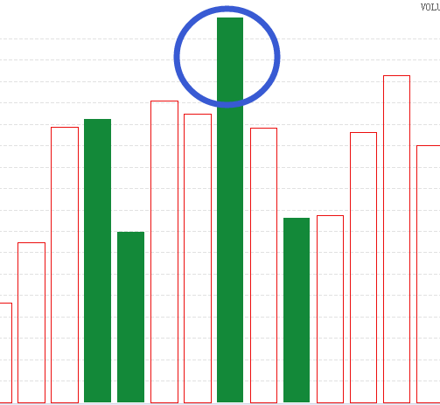
附：上涨的承压信号
2.量价（捕捞季节）背离
1.上引线、阴包阳
3.周线死叉，日线回档易破位
4.上涨资金翻绿
5.墓碑量信号
6.买单减少，大卖单出现（L2)

Slide 12

PART 02
市场看点

Slide 13
PART 02
市场看点

Slide 14
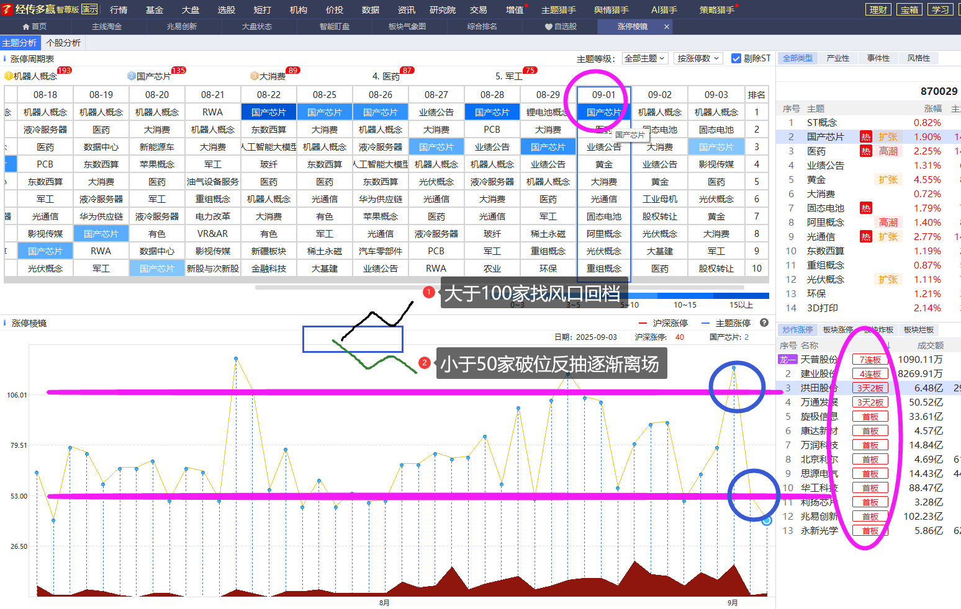
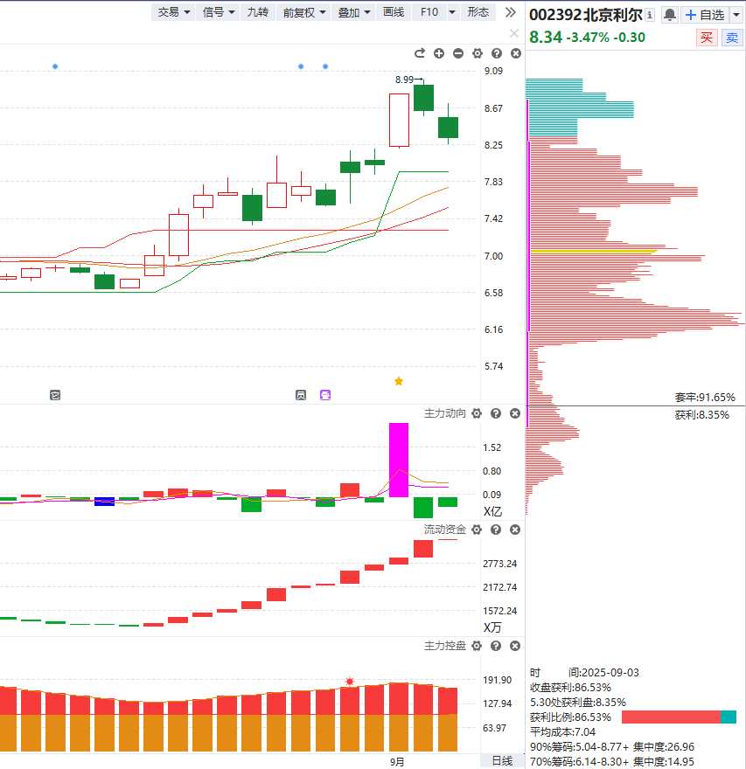
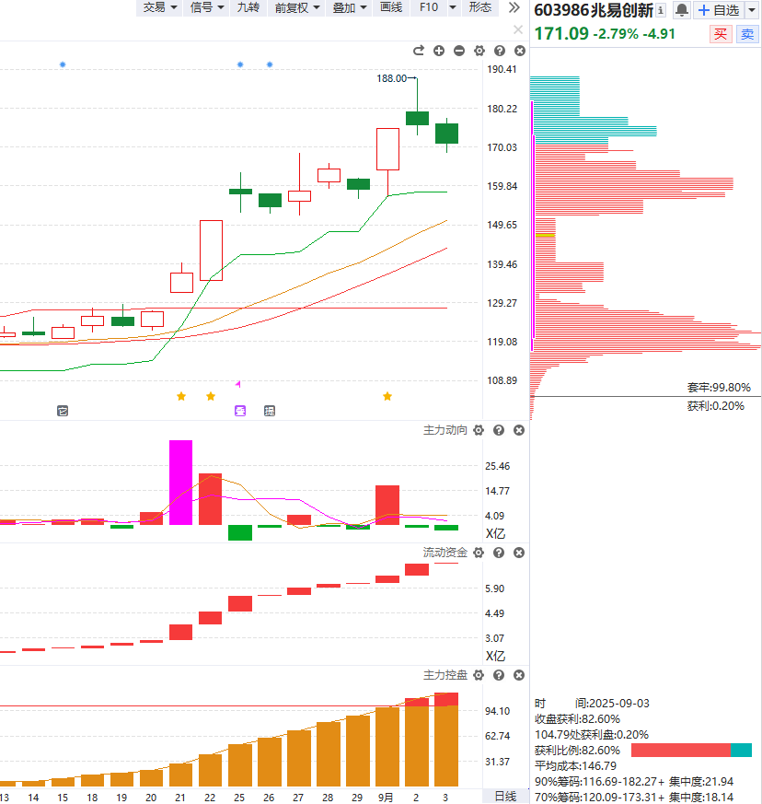
短期异动回档（9.1风口芯片回档）

Slide 15
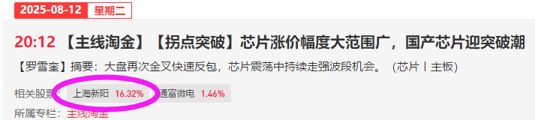
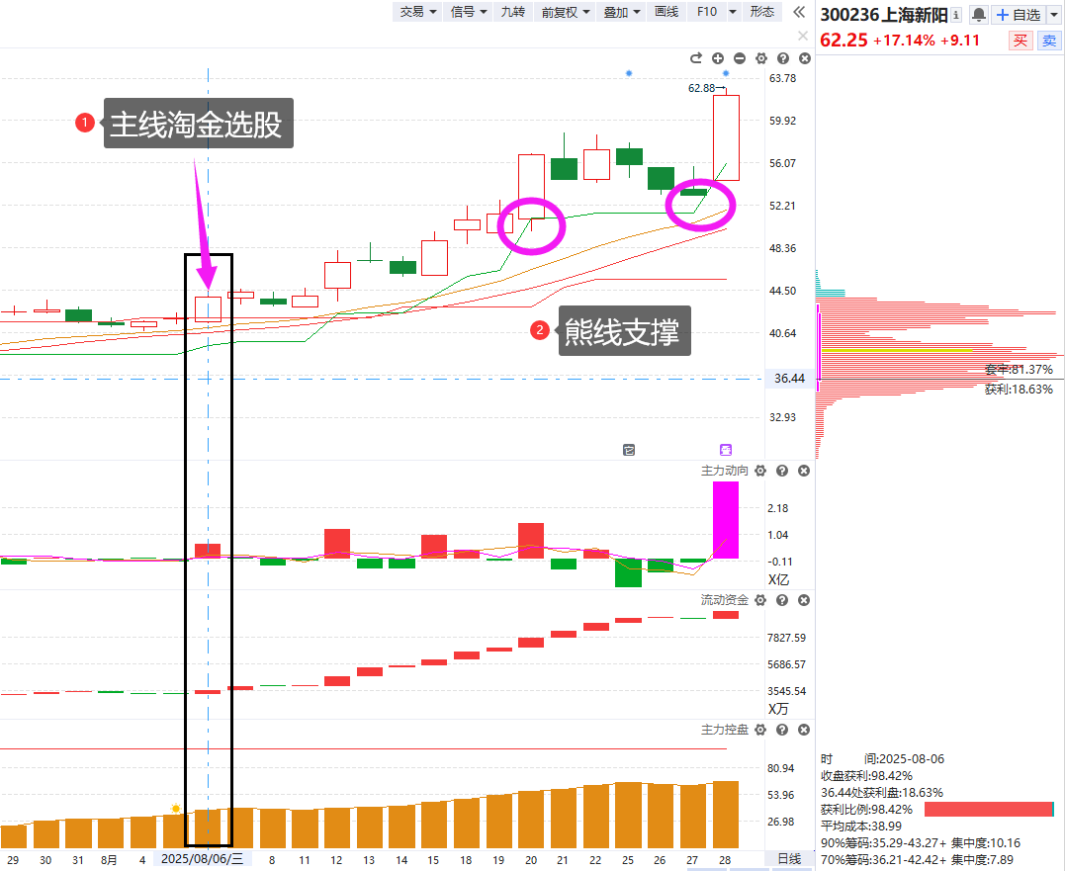

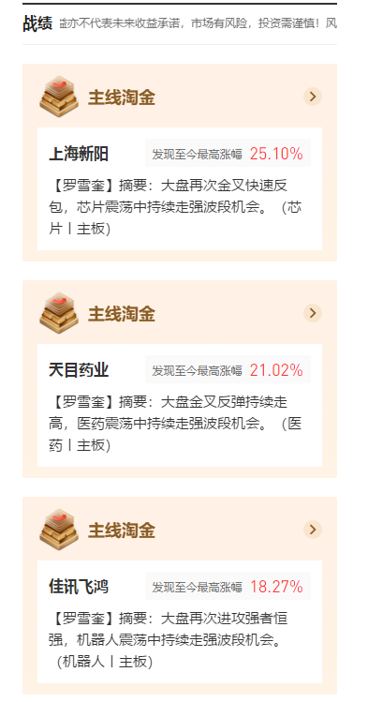
参考主线淘金，把握趋势机会
1.选主线：涨停多，资金多，趋势强方向。
2.选突破：突破股更有操作性。
3.选波段：波段性强的个股更易于低吸把握
4.选绩优：业绩好的，剔除雷标，降低踩雷概率。
5.选控盘：有控盘沉淀的股有容错率，操作错了逢阳线卖

Slide 16
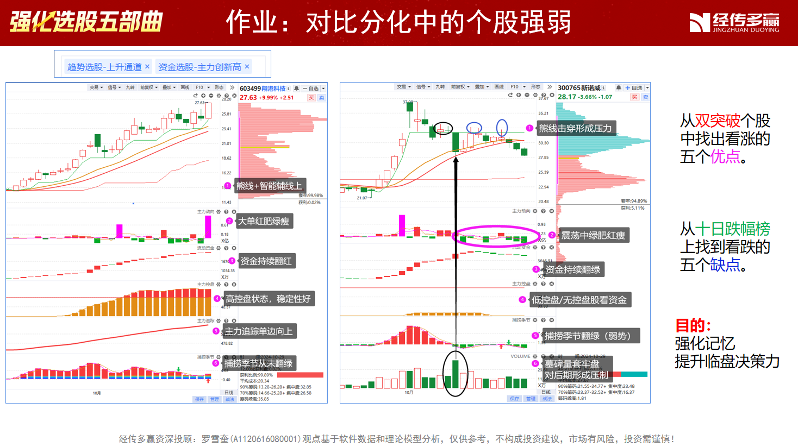
附：个股走强走弱的区别

Slide 17
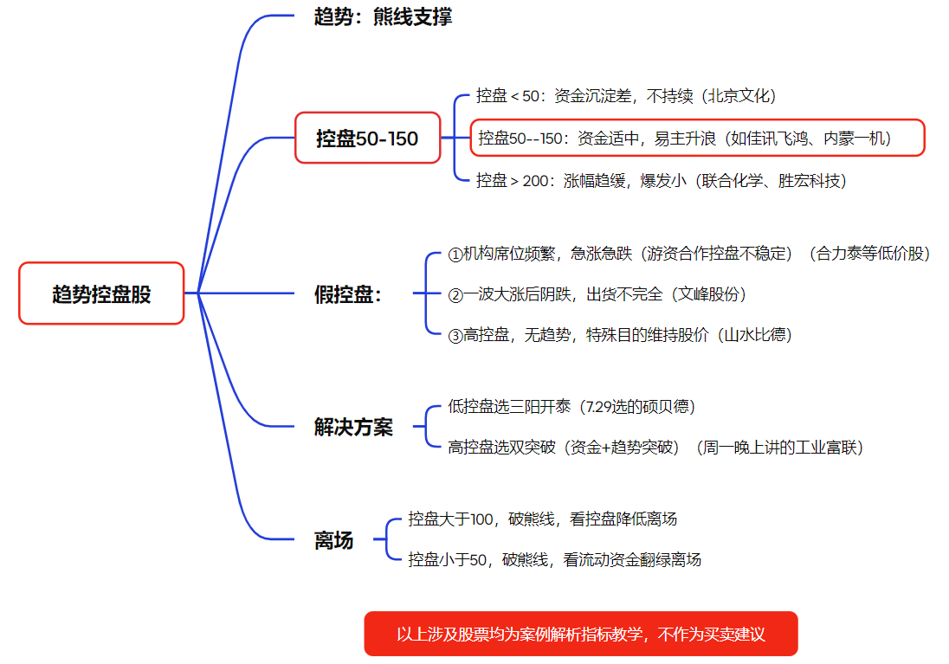
控盘趋势股的选择

Slide 18

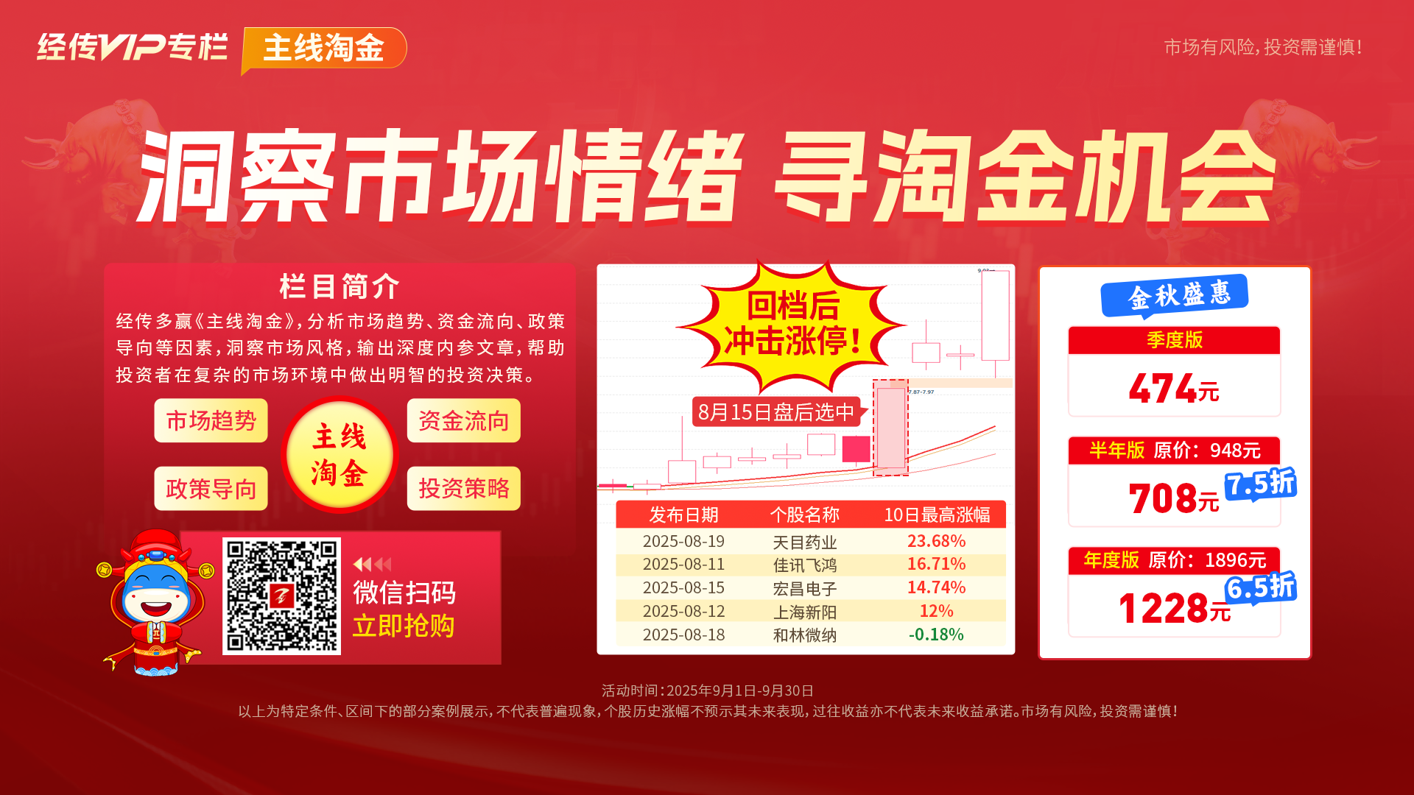

Slide 19


让投资遇见美好
我司所有工作人员均不允许推荐股票、不允许承诺收益、不允许代客理财、不允许合作分成、不允许私下收款，如您发现有任何违规行为，请立即拨打400-9088-988向我们举报！
风险提示：所有信息及观点均来源于公开信息及经传软件信号显示，仅供参考，不构成最终投资依据，软件作为辅助参考工具，无法承诺收益，投资者应正视市场风险，自主作出投资决策并自行承担投资风险。投资有风险，入市须谨慎！

